Slide 1
Vielfältige Wege führen zum Ziel
Das differenzierte bayerische Schulsystem

Slide 2
Überblick
Charakteristika des bayerischen Schulsystems
Die Staatliche Schulberatung
Die Schularten im Detail
Übergänge zwischen den weiterführenden Schularten
Weitere Informationen

Slide 3

Im Zentrum des bayerischen Schulsystems:
Ihr Kind und sein individueller Bildungsweg

Slide 4
Charakteristika des bayerischen Schulsystems

Slide 5
Jedes Kind ist einzigartig – der Bildungsweg ist individuell wählbar
Prinzip der Vielfalt
Verschiedene Schularten für unterschiedliche Belange, Bedarfe und Bildungswege
Prinzip der Weiterführung
Jeder Abschluss mit Anschluss
Prinzip der Durchlässigkeit
Möglichkeit des Schulartwechsels
Prinzip der inklusiven Schule
Inklusion als Aufgabe aller Schularten

Slide 6
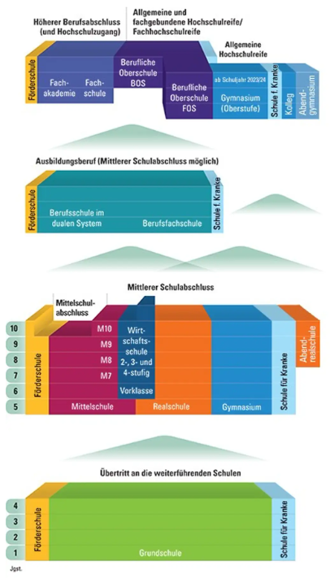
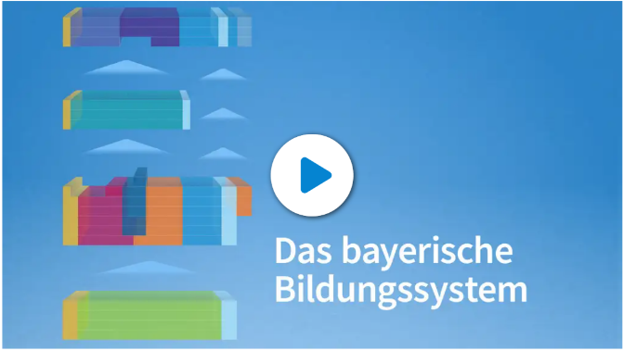
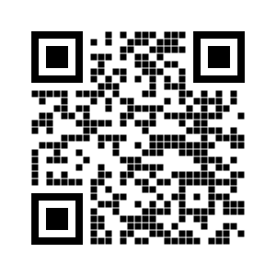
Das bayerische Schulsystem
www.km.bayern.de/schulsystem

Slide 7
Die Staatliche Schulberatung

Slide 8
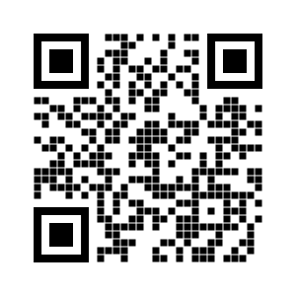
Die Staatliche Schulberatung gibt Orientierung im bayerischen Schulsystem
Informationen zu unterschiedlichen schulischen Wegen nach der Grundschule
Unterstützung bei allgemeinen schulischen Beratungsanliegen
Expertinnen und Experten der Staatlichen Schulberatung an jeder Schule vor Ort in ganz Bayern und an neun regionalen Staatlichen Schulberatungsstellen:
Beratungslehrkräfte aus allen Schularten,
Schulpsychologinnen und Schulpsychologen aus allen Schularten
www.schulberatung.bayern.de

Slide 9
Die Schularten im Detail

Slide 10
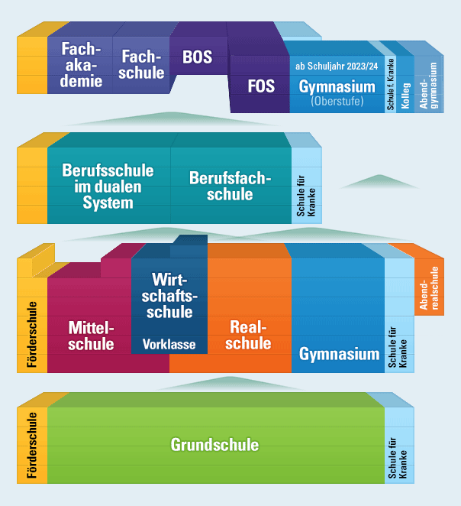
Weiterführende Schulen

Slide 11
Förderschulen
Verschiedene Förderschulformen –
verschiedene Abschlüsse
Förderzentren mit Mittelschulstufe
Unterricht und persönliche Begleitung durch die Klassenleiterin bzw. den Klassenleiter in den meisten Fächern
Individuelle Förderung
Betonung der Praxis
Berufs- und Lebensorientierung als übergreifender Unterrichtsinhalt
Berufsorientierungsmaßnahmen und Vorbereitung auf die Berufswahl
Weitere Schulen mit allgemeinen Schulabschlüssen
Realschulen: Förderschwerpunkt (FSP) Sehen, Hören, körperliche und motorische Entwicklung, emotionale und soziale Entwicklung
Fachoberschulen: FSP Hören, körperliche und motorische Entwicklung
Berufsschulen: persönliche Unterstützung durch die Schulen in einem regulären oder vereinfachten Ausbildungsberuf

Slide 12
Mittelschule
Praxisorientierte Kompetenzen und berufliche Orientierung
Grundlegende Allgemeinbildung
Vorbereitung auf qualifizierte Berufsausbildung oder schulische Weiterbildung
Ausgeprägte Berufsorientierung durch
  unterschiedliche Zweigwahl und Berufsorientierungsmaßnahmen
  Zusammenarbeit mit der lokalen Wirtschaft
Besondere Betonung von individueller Förderung
Unterricht und persönliche Begleitung durch die Klassenleiterin bzw. den Klassenleiter in den meisten Fächern

Slide 13
Realschule
Allgemeine und berufsvorbereitende Bildung
Verbindung von Theorie und Praxis
Grundlagen für eine qualifizierte duale Berufs-ausbildung und schulische Weiterbildung (fachgebundene bzw. allgemeine Hochschulreife)
Umfassendes Bildungsangebot (z.B. MINT²¹_{DIGITAL}, Bilinguale Züge, Bestenförderung, international anerkannte Sprachzertifikate DELF und PET)
Pflichtfach Informationstechnologie (IT) mit freiwilliger, zentral gestellter Abschlussprüfung ab 2025

Slide 14
Gymnasium
Direkter Weg zur allgemeinen Hochschulreife
Vertiefte Allgemeinbildung
Förderung des fächerübergreifenden, abstrakten und problemlösenden Denkens
Vorbereitung auf Hochschulstudium oder qualifizierte berufliche Ausbildung
Verschiedene Schwerpunkte (z.B. MINT / Sprachen / Wirtschaft bzw. Politik und Gesellschaft / Musisch)
Breites Fächerspektrum; mind. zwei Fremdsprachen; Pflichtfach Informatik

Slide 15
Wirtschaftsschule
Fokus auf kaufmännischer und beruflicher Grundbildung
Kaufmännische und berufliche Grundbildung sowie allgemeine Bildung bereits ab Jahrgangsstufe 6 bzw. 7; ab Jgst. 5 bei genehmigtem Schulversuch am Standort oder nach VGH-Urteil für private WS
Vorbereitung auf eine qualifizierte Berufsausbildung und schulische Weiterbildung (fachgebundene bzw. allgemeine Hochschulreife)
Verpflichtendes begleitetes Praktikum im Umfang von vier Wochen zur Berufsorientierung
Individuelle und nach Interessen gerichtete Schwerpunktsetzung über Module im kaufmännischen, techni-schen, sozialen und persönlichkeits-bildenden Bereich in Jgst. 9 / 10
Profilfach „Übungsunternehmen“

Slide 16
Berufliche Bildung – Sprungbrett zu einer qualifizierten Berufstätigkeit
Ausbildung von Fachkräften in
  Berufsschule
  Berufsfachschule
  Weiterbildung bzw. Erwerb der Hochschulreife
  Fachschule
  Fachakademie
  FOSBOS

Slide 18
Berufsschule im dualen System
Duale Berufsausbildung in Berufsschule und Ausbildungsbetrieb
Erwerb einer umfassenden beruflichen Handlungskompetenz für eine qualifizierte Berufstätigkeit in ca. 330 staatlich anerkannten Ausbildungsberufen
Förderung der Allgemeinbildung
2 – 3 ½ Jahre je nach Beruf und Vorkenntnissen

Slide 20
Berufsfachschule
Berufsausbildung an Berufsfachschulen
Berufsfachschulen des Gesundheitswesens (z.B. in der Pflege, Physiotherapie, Ergotherapie, Logopädie und zehn weiteren gesundheitlichen Fachrichtungen)
Berufsfachschulen für Kinderpflege, Musik, Fremdsprachenberufe und in einigen weiteren Fachrichtungen
Förderung der Allgemeinbildung
1 – 3 Jahre je nach Fachrichtung

Slide 22

Fachoberschule (FOS)
Allgemeinbildung, Fachtheorie und Fachpraxis
Übertritt in die Jahrgangsstufe 11 nach Erwerb eines mittleren Schulabschlusses
Halbjährige fachpraktische Ausbildung in Jahrgangsstufe 11
Auswahl unter insgesamt sieben Ausbildungsrichtungen
Je nach Abschluss 2 bzw. 3 Jahre
Abschlüsse:
  Fachhochschulreife (Jahrgangsstufe 11 und 12)
  fachgebundene oder allgemeine Hochschulreife (Jahrgangsstufe 13)

Slide 23

Berufsoberschule (BOS)
Allgemeinbildung und Fachtheorie unter Einbeziehung berufspraktischer Erfahrungen
Eintritt in die Jahrgangsstufe 12 nach Erwerb einer Berufsausbildung oder mehrjähriger Berufserfahrung
Ausbildungsrichtung entsprechend beruflicher Vorbildung (Schulleitung kann in Ausnahmefällen Wechsel genehmigen)
Erwerb des mittleren Schulabschlusses in der Vorklasse möglich
Je nach Abschluss 1 bzw. 2 Jahre
Abschlüsse:
  Fachhochschulreife (Jahrgangsstufe 12)
  fachgebundene oder allgemeine Hochschulreife (Jahrgangsstufe 13)

Slide 24
Übergänge zwischen den weiterführenden Schularten

Slide 25
Übergänge zwischen den weiterführenden Schularten
Ein Wechsel zwischen den weiterführenden Schularten ist bei entsprechender Leistungsentwicklung des Kindes möglich.
Nach einem Abschluss der Mittelschule:
  Berufsausbildung: Berufsschule, Berufsfachschule
  Im Anschluss: Fachschule bzw. Fachakademie oder Berufliche Oberschule (hier: BOS)
Nach dem mittleren Schulabschluss (an Mittel-, Real-, Wirtschafts-, Berufs-, Beruflicher Oberschule oder Gymnasium):
Berufsausbildung
Berufliche Oberschule (hier: FOS)
Gymnasium (z.B. Einführungsklasse)

Slide 26
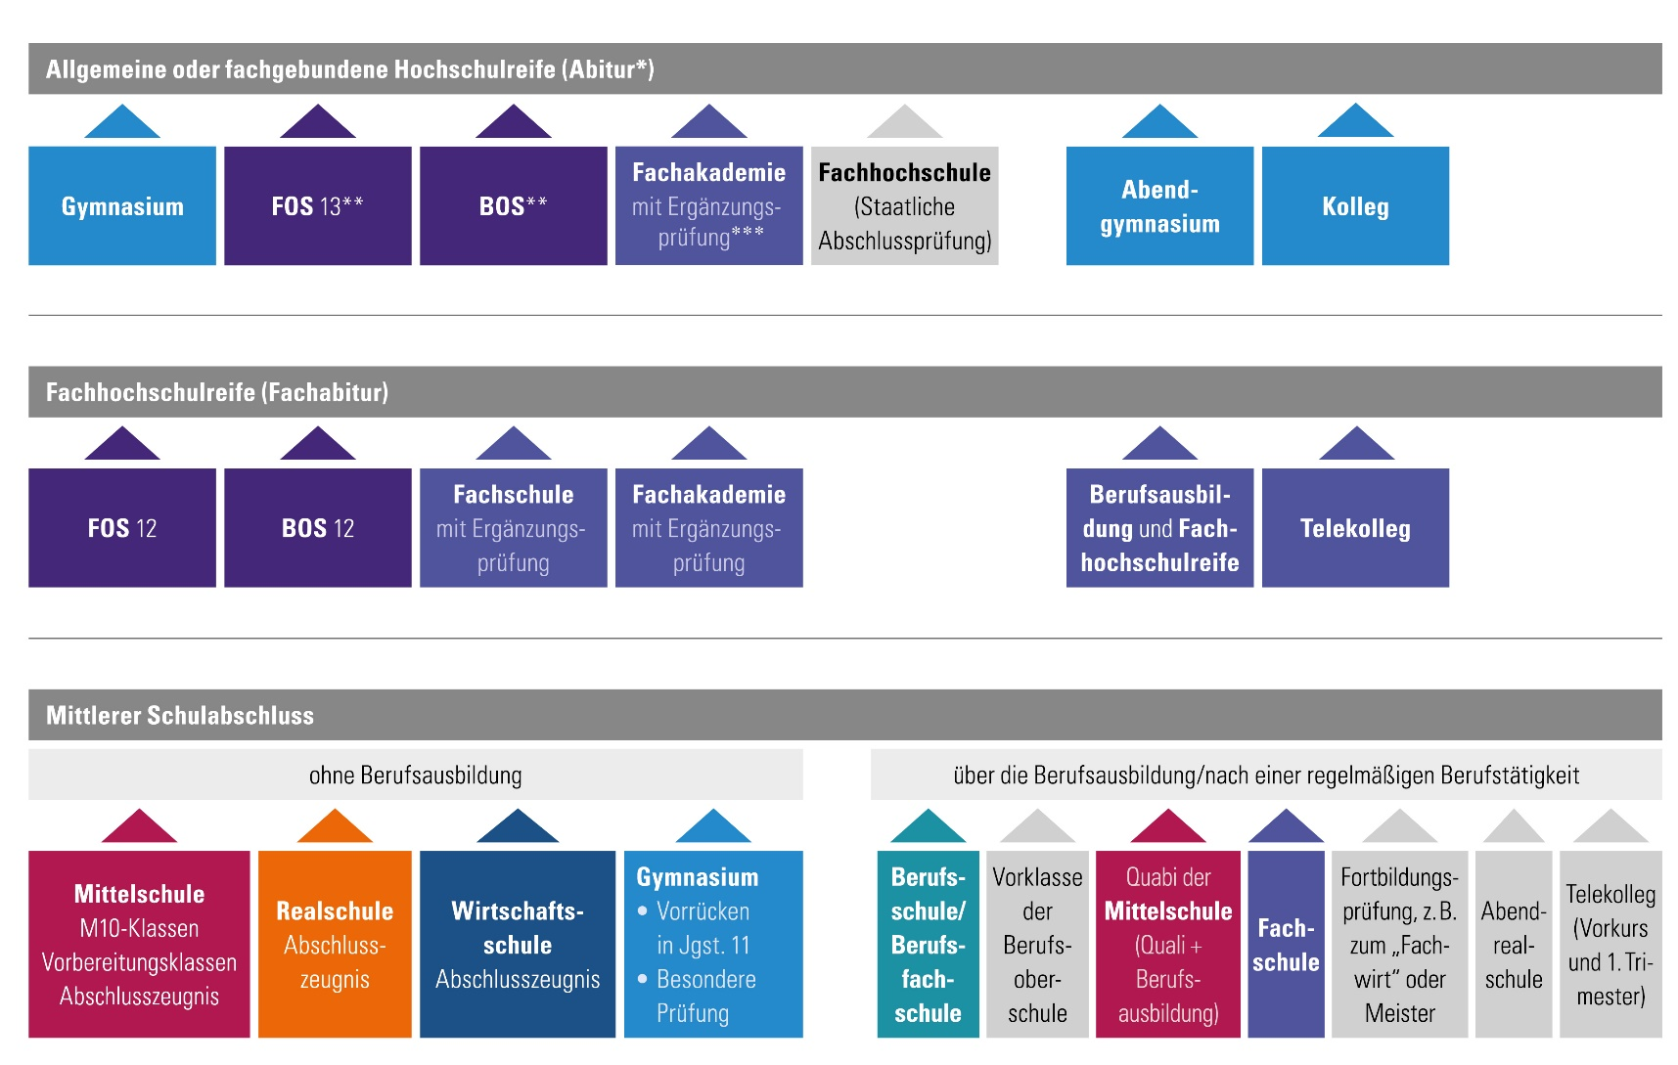
Verschiedene Wege, verschiedene Ziele
* | Das Abitur schließt die Berechtigung des Fachabiturs mit ein.
** | Ohne zweite Fremdsprache fachgebundene Hochschulreife
*** | Fachgebundene Hochschulreife bei „sehr gut“ in Prüfungsgesamtnote der FAK und Ergänzungsprüfung

Slide 27
Weitere Wege
Schulen des Zweiten Bildungswegs (Kollegs, Abend-realschulen, Abendgymnasien)
Allgemeine Hochschulzugangsberechtigung für Meister, Techniker und Gleichgestellte bzw. fachgebundene Hochschulzugangsberechtigung für Gesellen und Gleichgestellte
Schule für Kranke in Krankenhäusern oder ähnlichen Einrichtungen (Unterricht gemäß der geltenden Lehrpläne der bisher besuchten Schulart)

Slide 28
Weitere Informationen

Slide 29
Weitere Informationen
www.km.bayern.de/lernen/schularten
Detaillierte Informationen zu allen Schularten,
auch mit Videos und Fakten zum Download
Rechtliche Grundlagen
www.km.bayern.de/schulsuche
Schulsuche
www.km.bayern.de/inklusion
Informationen für Schülerinnen und Schüler mit sonder-pädagogischem Förderbedarf
Hinweise auf Beratungsangebote (auch am Schulamt)
www.schulberatung.bayern.de
www.mein-bildungsweg.de

Slide 30
